Slide 1
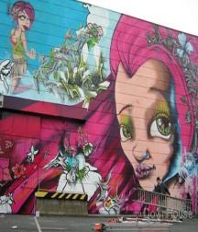
МБОУ «СОШ№31» Школьная научно-практическая конференция. 2012 год. Исследовательская работа Street Art или История развития граффити в России и зарубежных странах. Автор: Абалакова Анастасия. руководитель: Петракевич Е.А.

Slide 2
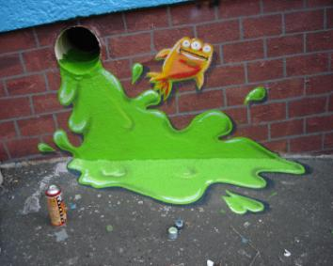
Цель данной работы – знакомство с искусством граффити. Задачи: 1. исследование истоков граффити 2. социокультурный анализ деятельности и произведений райтеров. 3. Граффити: о буквах, именах и шрифтах 4. Явление граффити в Кемерово.

Slide 3
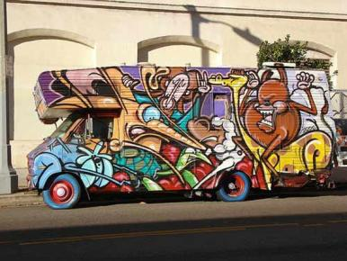
Объектом данной работы является современная молодежная художественная культура Предметом исследования- росписи граффити в г. Кемерово

Slide 4
Термин "граффити" применяется для классификации, как правило, запрещенного законом вида искусств. Сегодня граффити ассоциируется в первую очередь с альтернативной формой городской культуры. К граффити можно отнести любой вид уличного раскрашивания стен, на которых можно найти все: от простых написанных слов до изысканных рисунков.

Slide 5
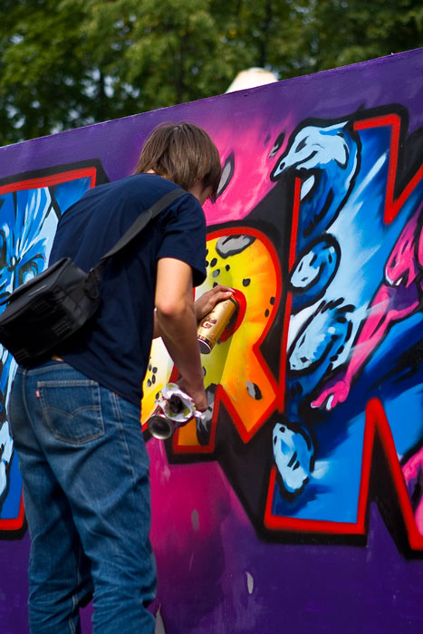
Спрей-арт (англ. spray art) — одна из разновидностей граффи́ти (итал. graffiti), нанесение на здания и другие объекты городского пейзажа рисунков и надписей с помощью аэрозольной краски.

Slide 6
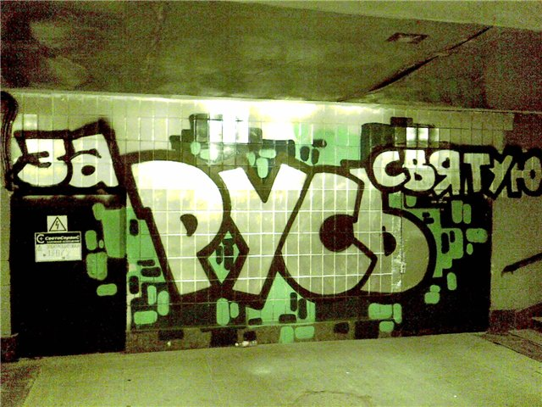

Slide 7
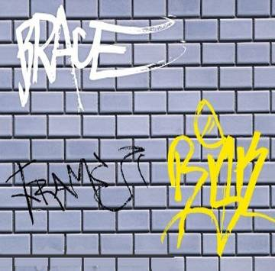
Вряд ли кто-то может сказать точно, как, когда и благодаря кому появились первые граффити-шедевры. Но легенда гласит, что граффити впервые было обнародовано в Нью-Йорке в конце 60-х. Именно тогда обыкновенный американский подросток грек Деметриус исписал своим псевдонимом «TAKI» и номером своей улицы ужасающее количество уличных стен и станций метро по всему Манхеттену.

Slide 8
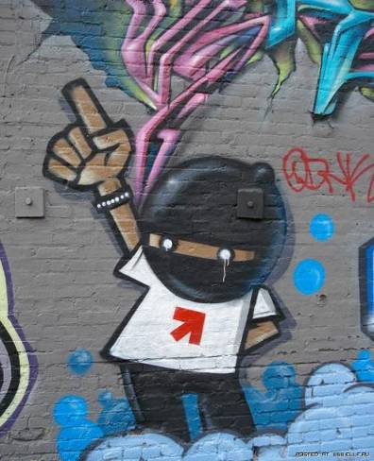
В Россию граффити «просочилось», как и любое западное течение, намного позже — в конце 80-х годов, одновременно с модой на брейк-данс, и через десять лет им уже бредили. По стране волной прокатились фестивали брейк-данса, где райтеры оформляли декорации. Скоро рисунки появились на улицах Калининграда и Питера. Позже дошла очередь и до Москвы.

Slide 9
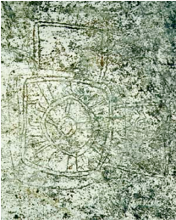
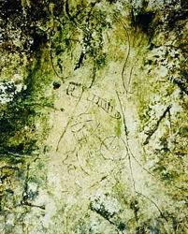
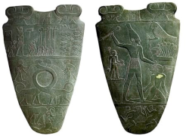
Первые Граффити
Первые "граффити" - надписи и рисунки, в первоначальном значении сатирического и карикатурного характера, были обнаружены на античных памятниках и древних сосудах. Древнее Римляни наносили граффити на стены и статуи, примеры которых также сохранились в Египте. Граффити в классическом мире имели совершенно иное значение и содержание, чем в современном обществе. Древние граффити представляли собой любовные признания, политическую риторику и просто мысли, которые можно было бы сравнить с сегодняшними популярными посланиями о социальных и политических идеалах.Как проявление "низового" творчества, "граффити" заинтересовало многих художников, стремившихся освободиться от условностей и стереотипов. Работы Джоана Миро и Пауля Клее близки по стилю "картинам" уличного творчества. Граффити ценилось Пикасо и Гюго. Нечто, подобное граффити , встречается и в пещерах древних людей, а также в Древних Египте и Греции.

Slide 10
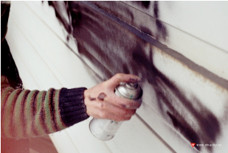
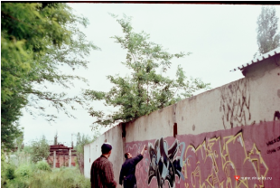
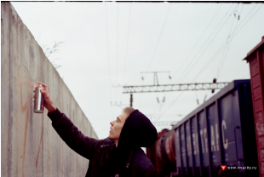
Назначение Граффити
Граффити могут представлять собой простейшие рисунки или надписи, но обычно это довольно сложные монохромные либо мультицветные композиции. Авторов граффити называют райтерами - "писателями".
Существует версия, что поддержали развитие уличных изображений предприимчивые торговцы наркотиков, которые с помощью рисунков и зашифрованных надписей, ни о чем не говорящих ни полиции, ни случайным прохожим, сообщали подросткам место продажи наркотиков, цены и прочее. Со временем, из секретного вида связи "граффити" превратилось в обычное средство общения подростков. Обычно это объемная, преимущественно красно-черно-синяя "сочная" графика.

Slide 11
Граффити — как визуальное искусство является одной из составляющих субкультуры Хип-хоп, наряду с рэпом (музыка), брейк-дансом (танец) и ди-джейингом.

Slide 12
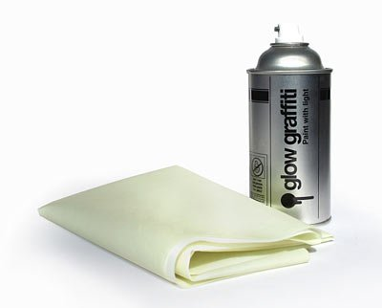
Инструменты граффити
Идеальным орудием самовыражения является обычный баллончик с краской, действующий по принципу дезодоранта. Он транспортабелен, полностью удовлетворяет потребностям в скорости и удобстве рисования, визуальной эффективности, краска из него отлично ложится на большинство из существующих поверхностей. Различные по размеру насадки и выпускные отверстия баллончиков способствуют достижению всевозможных спецэффектов, созданию мощных графических элементов и иллюзии подвижности изображения.

Slide 13
Сочетающий в себе технику кубизма и абстрактного графического искусства, зачастую трудночитаемый, стиль граффити придает композициям некоторую загадочность.

Slide 14
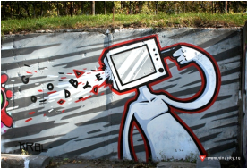
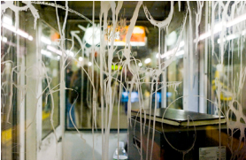
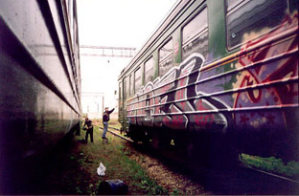
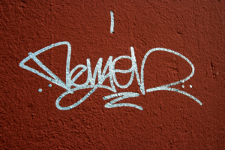
Writting
Scratching
Виды граффити
Bombing
Tagging

Slide 15
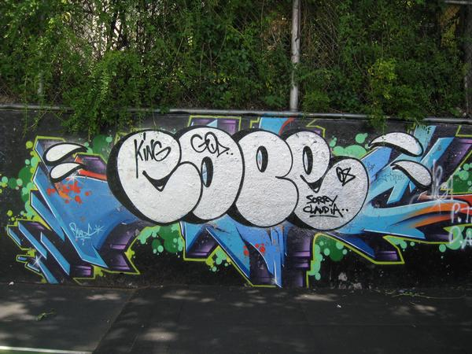
Бабл (англ. bubble letters — дутые буквы), в котором все буквы округлялись, становились похожими друг на друга и получались как бы дутыми, похожими на пузыри. Чаще всего использовалось мало цветов, в основном два или три

Slide 16
Блокбастер (англ. Blockbuster) — Большие буквы без переплетений и каких либо графических изысков. Обычно моно- или двухцветные. Часто для их рисования используют валики, так как нужно покрыть очень большие поверхности за короткое время.

Slide 17
Уайлд (англ. Wildstyle — дикий стиль) — очень распространённый стиль, включающий в себя множество подстилей. Чертой этого стиля являются запутанные сплетения букв, острые углы, такие графические элементы как осколки и стрелки. Название стилю дал характер рисунка — дикий, взрывной, непонятный, так как часто буквы настолько переплетены и введено множество посторонних элементов, что читаемость практически пропадает. Из уайлда выделяют также 3D Wildstyle (к обычному уайлду добавлен объём).

Slide 18
картинки.
Cтиль Дайма или FX — основоположником стиля является немецкий райтер Daim (Deim первоначально) из FX Crew (FX Cru). Характерными чертами этого стиля являются объёмность букв с ярко выраженной перспективой, игра света и тени, плавные цветовые градиенты и в целом реалистичность картинки.

Slide 19
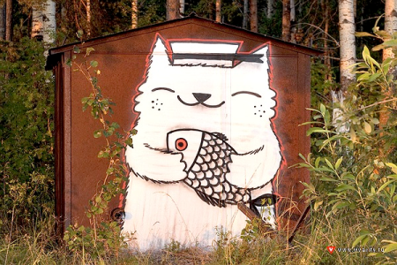
Стиль и техника граффити как особого вида городского «андеграундового» искусства постоянно развиваются и совершенствуются. Каждая страна вносит нечто новое и свежее в это искусство. Граффити невозможно контролировать или искоренить путем наложения на него запретов. Поэтому как форма искусства и средство выражения взглядов оно гибко, всеохватывающе и свободно от цензуры.

Slide 20
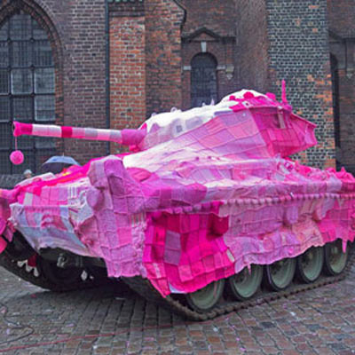
Вязанное граффити

